Slide 1

ОСТОРОЖНО – ОГОНЬ!

Slide 2
Подарил Прометей
Красный факел для людей,
Чтобы жаром всех он грел,
Чтоб в светильнике горел,
Мясо жарил и варил,
Страх на зверя наводил,
Обжигал горшки, игрушки,
Правил бронзовые пушки.
Но, к несчастью, этот дар
Вызывал не раз пожар.
Как в костре трещат дрова,
Загорелись лес, дома.
И кидалось то огнище
С адским ревом на жилище.
Легче не пожар тушить,
А его предупредить!

Slide 3
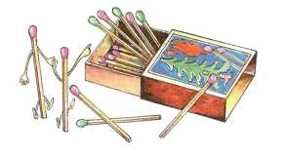
Если где-то малыши
Взяли спички для игры,
Расскажи им о пожарах,
Что известно самому,
Эти действия нужны
Для сохранности страны:
Спички + Игра + Малыши
Совмещаться не должны

Slide 4
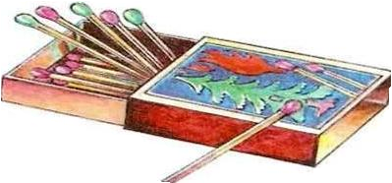
СПИЧКИ – ДЕТЯМ НЕ ИГРУШКИ!
Чтоб не сориться с огнём,
Нужно больше знать о нём,
Отказаться от привычки
Свысока смотреть на спички
И запомнить навсегда,
Что бывает, если дети,
Те, что знают все на свете,
Зажигают спички эти
и бросают не туда

Slide 5

Причины возникновения пожара
Для предупреждения возгораний в жилище необходимо соблюдать несложные
правила пожарной безопасности
не оставлять включенными электроприборы (утюг, электрический чайник, паяльник и т.д.)
не включать в одну розетку одновременно несколько мощных потребителей электроэнергии, не перегружать розетку.
не применять бенгальские огни, хлопушки, свечи и другие пиротехнические изделия в квартирах.
не устраивать игры с применением открытого огня

Slide 6
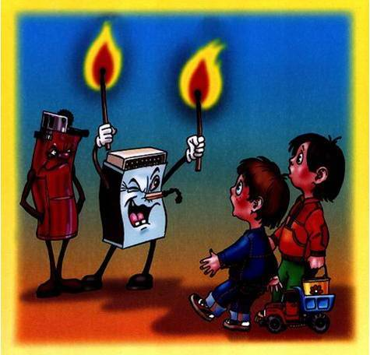
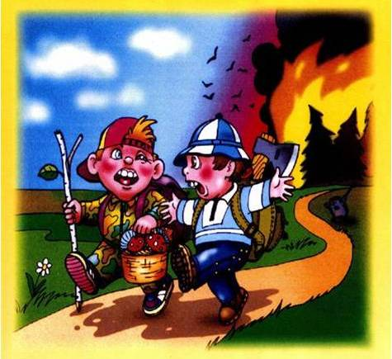
Соблюдай правила пожарной безопасности
Если спички в руки взял,
Сразу ты опасным стал –
Ведь огонь, что в них живет,
Много бед всем принесет!
Мы вчера ходили в лес,
Ну а ночью лес исчез.
Так от нашего костра
Целый лес сгорел дотла!

Slide 7
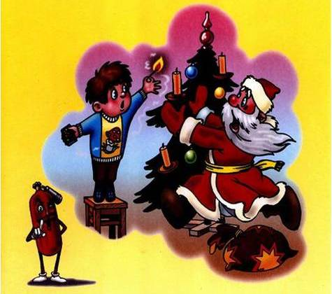
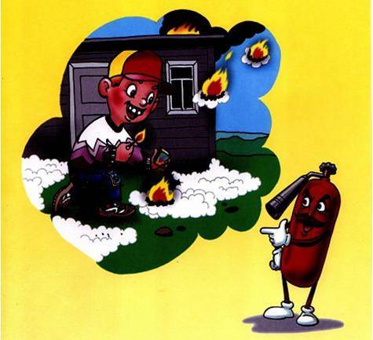
Соблюдай правила пожарной безопасности
Свечи елку украшают,
Красоту ей придают,
Но пожаром угрожают
И беду вам принесут!
Тополиный пух горит,
Пламя к зданию бежит…
Наигрался наш малыш,
А дома стоят без крыш!

Slide 8
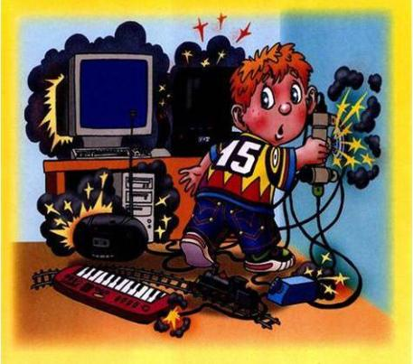
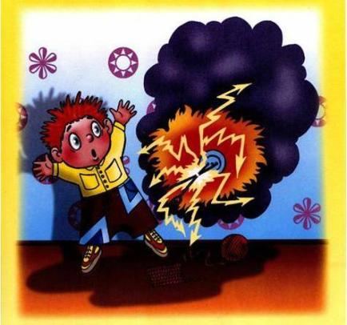
Соблюдай правила пожарной безопасности
Если все приборы разом
Ты в одну розетку включишь,
То пожар проводки сразу
В этой комнате получишь!
Спицы в розетку засунул едва –
Искры и пламя – до потолка
То, что ты ещё живой, -
Повезло тебе, «герой»!

Slide 9

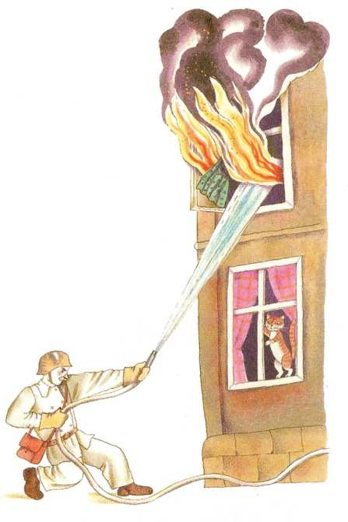
Ликвидация и локализация пожара
Необходимо знать, что почти все пожары, исключая пожары, возникшие из-за взрывов, бывают вначале небольшими, их легко затушить. Бытует мнение, что в первую минуту для тушения пожара достаточно одного стакана воды, во вторую - три ведра, а в третью и цистерны не хватит. Поэтому следует быстро реагировать на возгорание, используя все доступные средства для тушения огня (вода, мокрая тряпка, песок). Горящие легковоспламеняющиеся жидкости тушить водой неэффективно. Лучше воспользоваться куском плотной мокрой ткани

Slide 10
Ликвидация и локализация пожара
При опасности поражения электрическим током отключите электроэнергию
Отключите газ, если же такой имеется
При пожаре не открывайте окна и двери, поток воздуха только усилит огонь
Если не можете потушить пожар сами, то сообщите пожарной службе

Slide 11

Мое поведение при пожаре
Если в жилище начался пожар не надо паниковать:
спокойно, но быстро необходимо ликвидировать очаг пожара
накрыть очаг пледом или другой тканью (лучше мокрой) со всех сторон, ограничив тем самым доступ воздуха
Если пожар усиливается, позвоните в пожарную часть

Slide 12
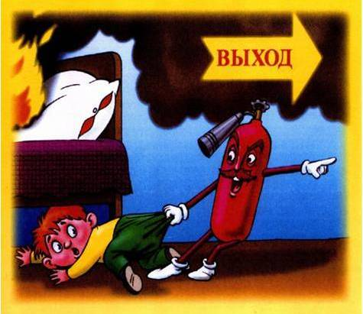
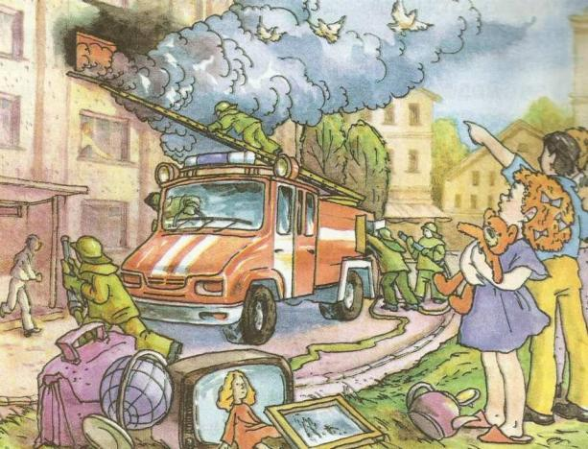
Соблюдай правила пожарной безопасности
От огня и дыма
Спрятаться нельзя.
Убегать из дома
Нужно вам, друзья!
Выведите из жилища маленьких детей,
домашних животных

Slide 13


Доктор рекомендует
Если во время пожара вы получили ожог, то для уменьшения боли к месту ожога приложите что-нибудь холодное
Образовавшиеся на месте ожога пузыри, ни в коем случае нельзя вскрывать
При сильных ожогах необходимо немедленно обратиться к врачу

Slide 14
Викторина: «ПОИГРАЙКА»
10 | 20 | 30 | 40
10 | 20 | 30 | 40

Slide 15
Отгадай загадку
Выпал на пол уголек:
Деревянный пол зажег,
Не смотри, не жди, не стой,
А залей его …
Ответ: ВОДОЙ
На главную

Slide 16
Отгадай загадку
Летала мошка – осиновая ножка
На стог села все сено съела
Ответ: СПИЧКА
На главную

Slide 17
Ждем ответа
Чем опасны пожары?
Ответ:
При пожаре могут сгореть вещи, квартира и даже целый дом. Но главное, что при пожаре могут погибнуть люди.
На главную

Slide 18
Ждем ответа
Чем еще опасен пожар, кроме огня?
Ответ:
Страшнее огня бывает дым. В задымленной комнате легко заблудиться и не найти выход. Трудно дышать.
На главную

Slide 19

Народная мудрость
вставь пропущенное слово
Спички не игрушка, _________ не забава
ПОДСКАЗКА:
,
не забава
не игрушка
ОТВЕТ:
Спички не игрушка, огонь не забава
На главную

Slide 20

Народная мудрость
вставь пропущенное слово
Спичка – невеличка, а _______ великан
ПОДСКАЗКА:
– невеличка, а
великан
ОТВЕТ:
Спичка – невеличка, а огонь великан
На главную

Slide 21
И в сказках бывает огонь
«Сам принес воды, сам набрал веток и сосновых шишек, сам развел у входа в пещеру костер, такой шумный, что закачались ветки на высокой сосне. Сам сварил какао на воде:
- Живо! Садись завтракать.
Они видели дымок костра у корней старой сосны, но им и в голову не пришло, что в этой пещере скрывались деревянные человечки, да еще зажгли костер»
ОТВЕТ:
А.Н.Толстой «Золотой ключик или приключения Буратино»
На главную

Slide 22
И в сказках бывает огонь
«Раз как-то вечером сидел солдат в своей каморке; совсем уже стемнело, а у него не было денег даже на свечку. Тут он и вспомнил про ведьмину вещицу. Достал солдат ее из кармана и стал высекать огонь. Только он по кремню, дверь распахнулась, и вбежала собака с глазами, точно чайные блюдца»
ОТВЕТ:
Г.Х. Андерсен «Огниво»
ДАЛЬШЕ

Slide 23
Правила пожарные без запинки знайте,
Правила пожарные строго соблюдайте!
Утром, вечером и днем
Осторожен будь с огнем!

Slide 24
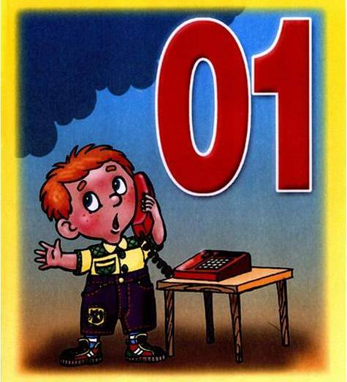
Пусть знает каждый гражданин
Пожарный номер – «01»

Slide 25

Запомни
Знают все – человек без огня
Не живет ни единого дня.
При огне, как при солнце, светло
При огне и зимою тепло.
Посмотрите, ребята, вокруг
Нам огонь – повседневный друг!
Но когда мы небрежны с огнем,
Он становиться нашим врагом.

Slide 26

Источники:
http://www.uroki.net/docobgd/docobgd5.htm
http://www.pozharnyj.ru/
http://sashka.km.ru/history/30.htm
http://www.ivalex.vistcom.ru/obz25.htm
Подготовила Хлучина Т.А., социальный педагог МОУ ДОД «Центр внешкольной работы»

